Slide 1
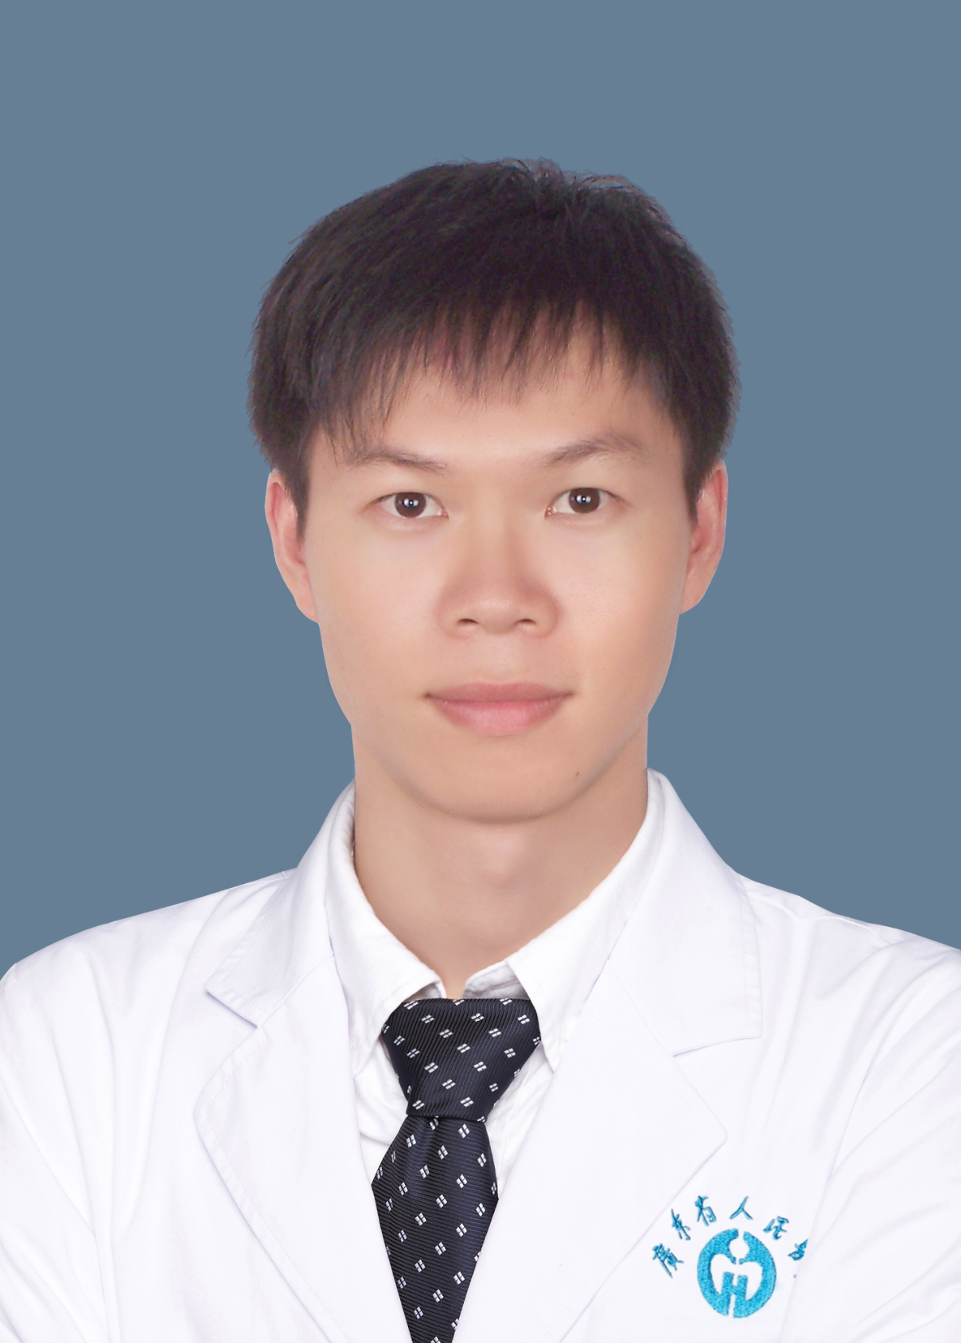
招生单位：广东省心血管病研究所 招生代码：88911
血液内科副主任，副主任医师、硕士生导师
赖沛龙
Exp Hematol Oncol （JCR Q1）Section Editor；Biomarker Research（JCR Q1）编委；
中国医院协会血液学机构分会全国委员；中国免疫学会血液免疫分会全国委员;国自然评审专家
2023年招生计划
科研工作
临床医学专业型硕士：1名
研究方向：造血干细胞移植与细胞免疫治疗
主要业绩: 建立CAR-T研发一体化创新平台，推动免疫治疗在血液病中的应用和发展。以第一/通讯作者（含共同）在 J Hematol Oncol, Leukemia, Mol Ther 等高影响力杂志上发表SCI 论文 17篇，其中 4篇IF >20分，2 篇 IF >10分，6篇 IF >5分，ESI高被引论文1篇，参与论文 13 篇，获得国家授权发明专利 8 项，相关成果被诊疗指南引用和主流媒体报道。
研究资助：获得国家自然科学基金资助3项，分单位负责广东省重点研发项目、广州市健康医疗协同创新重大专项各1项。目前在研经费约260余万。
工作经历
2012-至今 广东省人民医院血液内科
（历任医师、主治医师、副主任医师、行政副主任）
联系电话：13570931198
科室/部门：血液内科
邮箱：lai_peilong@163.com
招生要求
性格开朗，积极上进，肯吃苦，热爱集体，热爱专业，富有创新性，有一定临床及科研基础及良好的英文能力。

